Slide 1
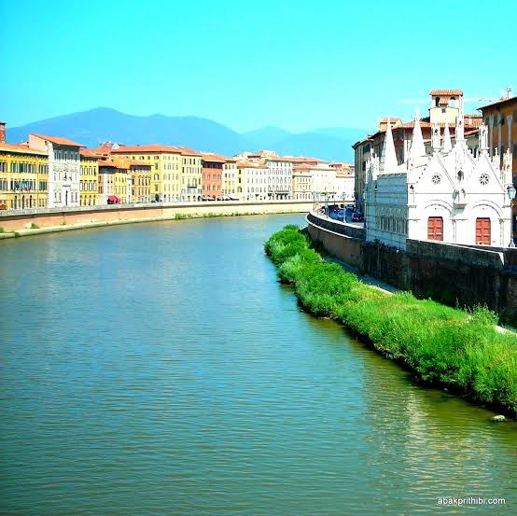
মাল্টিমিডিয়া ক্লাশে সবাইকে স্বাগতম

Slide 2
পরিচিতি
মোছাঃ মাহ্‌মুদা বেগম
সহকারী শিক্ষক
সমাজ বিজ্ঞান
দামোদর পুর ঢুকঢুকির হাট উচ্চ বিদ্যালয়
বদরগঞ্জ ,রংপুর ।
মোবাঃ ০1723-315447
ই-মেইলঃ mahmudab@gmail.com
শ্রেণীঃ নবম
অধ্যায়ঃ দুই (বিশ্বসভ্যতা)
পাঠঃ চার
সময়ঃ ৫০ মিঃ
তাং-

Slide 3
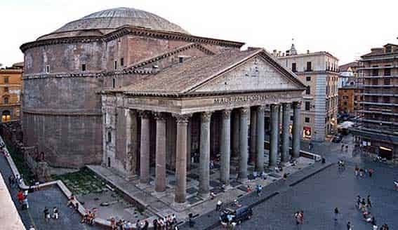
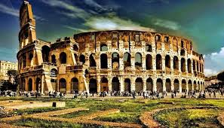
এসো আমরা কিছু ছবি দেখি ।
ধর্ম মন্দির প্যানথিওন
সাতটি পর্বতের নগরী
নাট্যশালা কলোসিয়াম
উপরের ছবিগুলো দেখে কী কিছু বুঝতে পারতেছ?
বলতো এসব চিত্র কোন সভ্যতার পরিচয় বহন করে?

Slide 4
“রোমান সভ্যতা”

Slide 5
শিখনফল
এ পাঠ শেষে শিক্ষার্থীরা-
রোমান সভ্যতার ভৌগলিক অবস্তান ও সময়কাল বর্ণনা করতে পারবে।
রোম নগরী ও রোমান শাসনের বিভিন্ন ধাপ সম্পর্কে ব্যাখ্যা করতে পারবে।
বিশ্ব সভ্যতায় প্রাচীন রোমান সভ্যতার ধর্ম,দর্শন ও আইনের প্রভাব আলোচনা করতে পারবে।

Slide 6
পূর্বজ্ঞান যাচাই
সঠিক উত্তরের জন্য এখানে ক্লিক করতে হবে।
১। কোন নদের অবোবাহিকায় সিন্ধু সভ্যতা গড়ে উঠে?
ক) নীল নদ
খ) সিন্ধু নদ
গ) গঙ্গং নদী
ঘ) ফোরাক নদী
১। সিন্ধু উপত্যাকার নগরগুলো কেমন ছিল?
ক) এককেন্দ্রিক
খ) শাসন্তান্ত্রিক
গ) প্রজাতান্ত্রিক
ঘ) নিয়মতান্ত্রিক
১। মহেঞ্জাদারো কী ছিল?
ক) কোষাদার
খ) স্নানাগার
গ) শস্যাগার
ঘ) বিশ্রামাগার

Slide 7
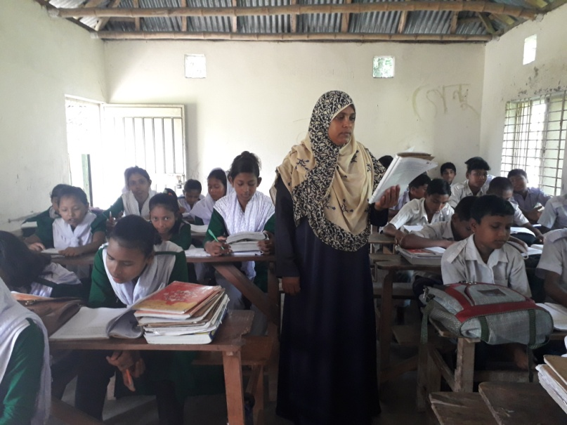
আদর্শ পাঠ

Slide 8
ইটালির টাইবার নদীর তীরে রোমান সভ্যতা গড়ে ওঠে।

Slide 9
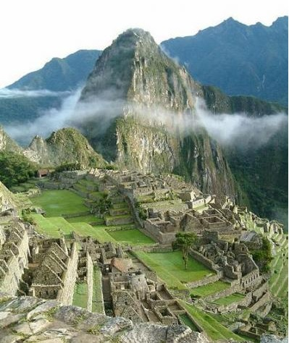
ভৌগোলিক অবস্তান ও সময়কাল
সাতটি পর্বতের নগরীও বলা হয়।

Slide 10
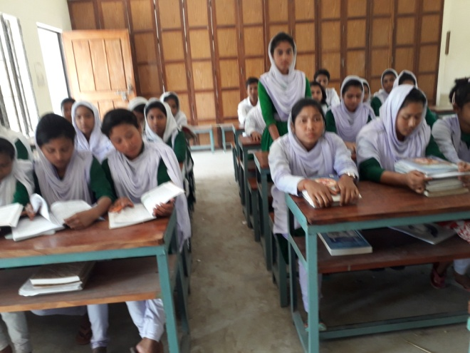
একক কাজ
রোমান সভ্যতা কোন নদীর তীরে গড়ে উঠেছিল?

Slide 11
রোম নগরী ও রোমান শাসনের পরিচয়
জনগন
প্যাট্রিসিয়ান অর্থাৎ অভিজাত শ্রেণী
প্লিবিয়ান অর্থাৎ সাধারন নাগরিক
রোমান সম্রাট

Slide 12
স্থাপত্য
ধর্মমন্দির প্যানথিয়ন
নাট্যশালা কলোসিয়াম

Slide 13
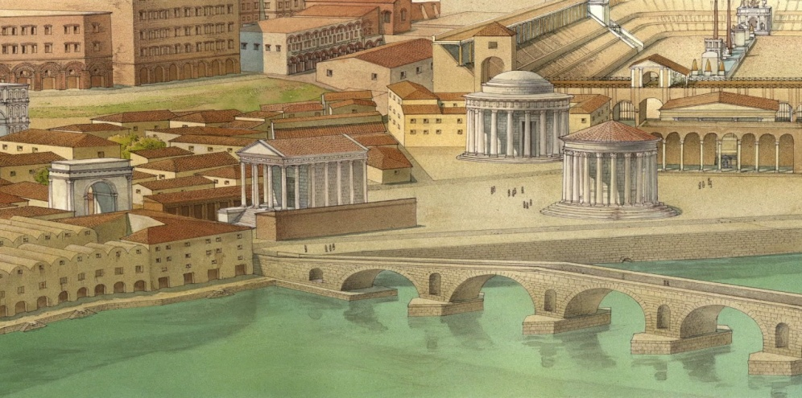
জোড়ায় কাজ
রোমান সভ্যতা বর্ণনা করতে যেসব নদী-সাগর-পাহাড়ের উল্লেখ আছে তার একটি তালিকা প্রস্তুত কর।

Slide 14
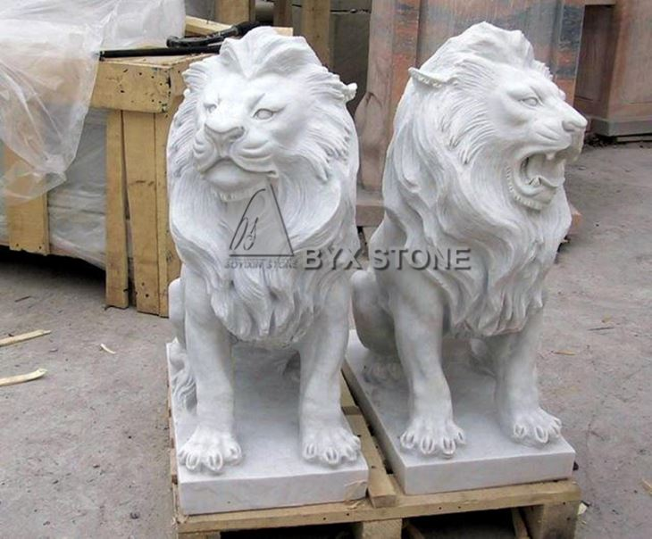
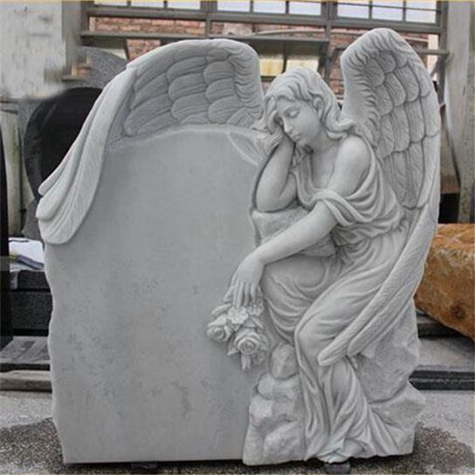
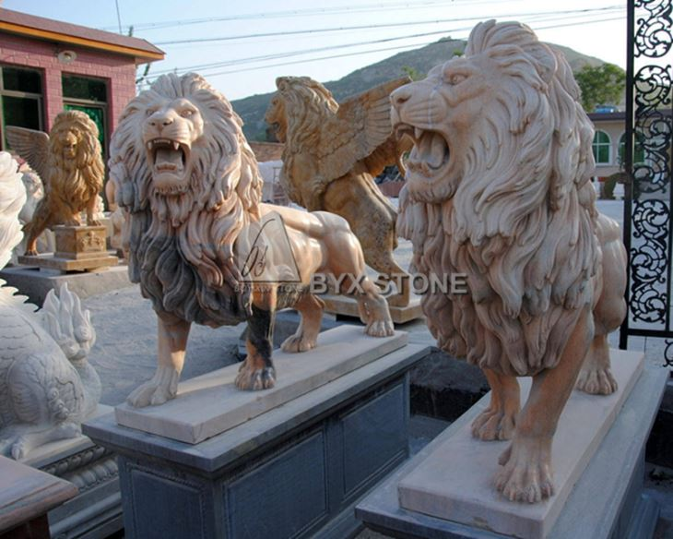
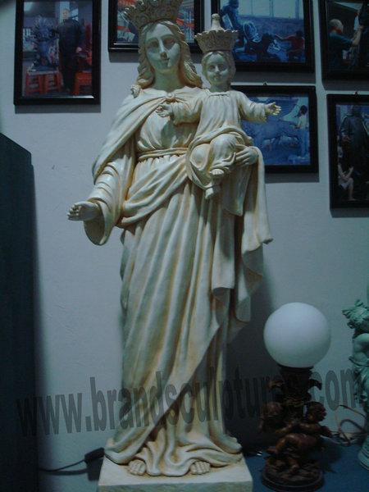
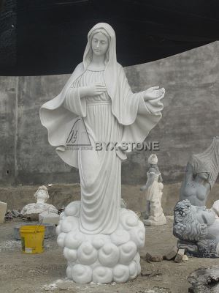
ভাস্কর্য পাথরের তৈরী মূর্তি

Slide 15
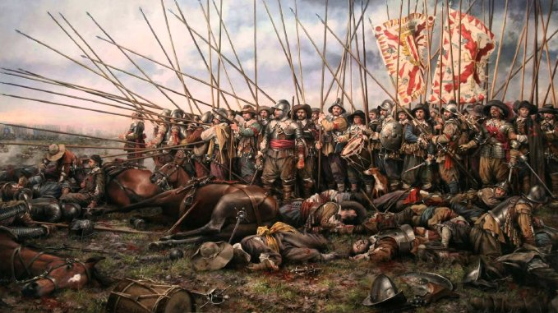
রোমের শিক্ষা ছিল মূলত যুদ্ধশিক্ষা

Slide 16
সাহিত্য
টেরেন্সর
প্লুটাস
হোরাস
রোমেরকবি
ট্যাসিটাস
ভার্জিল
লিভি
ওভিদ

Slide 17
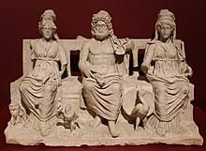
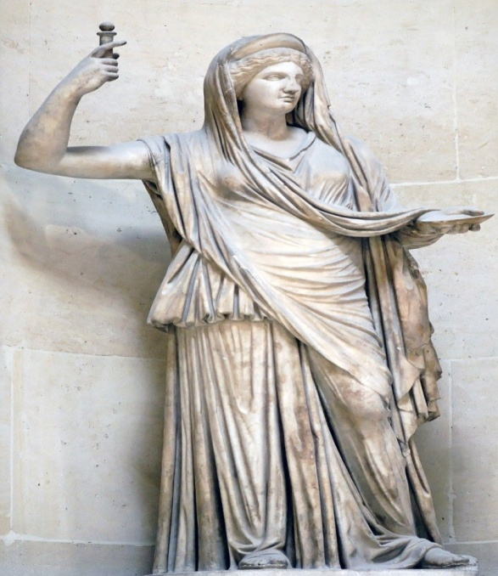
ধর্ম
হেরা
জুপিটার

Slide 18
আইন
বেসামোরিক আইন
জনগনের আইন
রোমান আইন
প্রাকৃতিক আইন

Slide 19
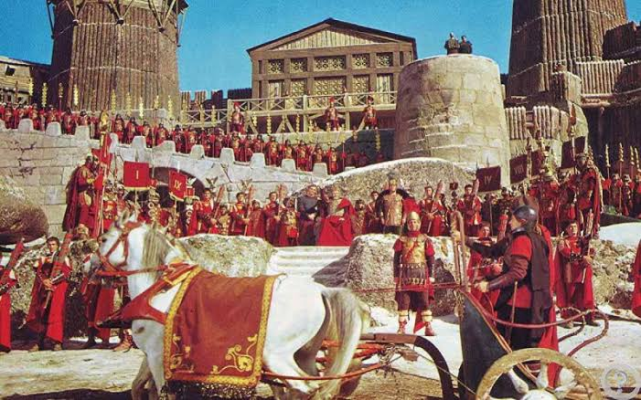
দলীয় কাজ
রোমের ত্রয়ী শাসন আমলে কে কোন অঞ্চলের শাসক ছিলেন তা ছকে উল্লেখ কর ।

Slide 20
মুল্যায়ন
সঠিক উত্তরের জন্য এখানে ক্লিক করতে হবে
১/ রোমান সভ্যতা কয় বছর স্থায়ী হয়েছিল?
ক) প্রায় তিন শ বছর
খ) প্রায় চার শ বছর
গ) প্রায় পাঁচ শ বছর
ঘ) প্রায় ছয় শ বছর
১/ রোমান সভ্যতার জমিগুলো কেমন ছিল?
ক) উর্বর
খ) অনুর্বর
গ) অনুপযোগী
ঘ) অরক্ষিত
১/ কয়টি পর্বতশ্রেণীর ওপর রোম অবস্থিত?
ক) ছয়টি
খ) সাতটি
গ) আটটি
ঘ) নয়টি

Slide 21
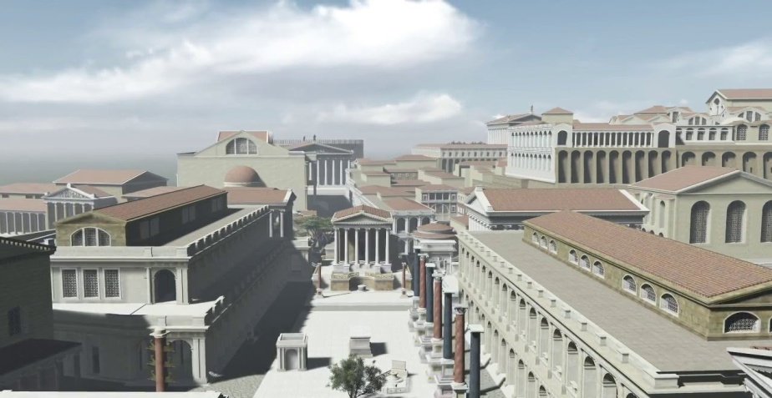
বাড়ীর কাজ
সভ্যতার বিকাশে প্রাচীন রোমান সভ্যতার শিক্ষা,সাহিত্য,স্থাপত্য,ভাস্কর্য ও বিজ্ঞানের অবদান ব্যাখ্যা কর ।

Slide 22
সবাইকে ধন্যবাদ

